Slide 1
Kampanjen för ett hälsosamt arbetsliv 2020–2022
FRISKA ARBETSPLATSER BELASTAR RÄTT
Arbeta med kroniska belastningsbesvär

Slide 2
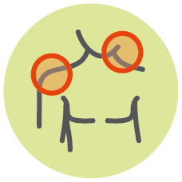


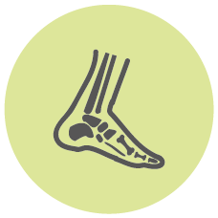
Reumatiska och kroniska belastningsbesvär
Är långvariga, kroniska problem som påverkar
  Muskler, skelett, leder, senor och de vävnader som håller ihop dem

Slide 3
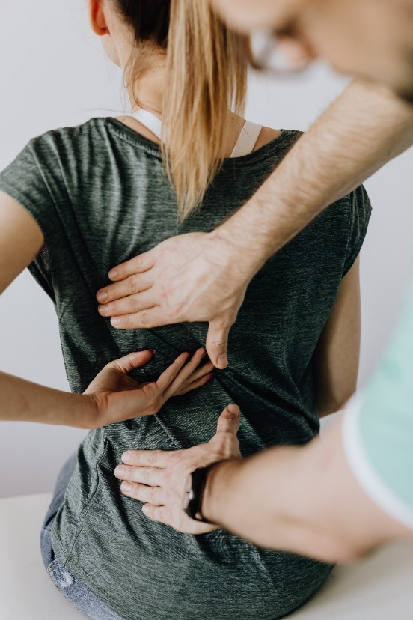
Reumatiska och kroniska belastningsbesvär
De omfattar
  Reumatism, artrit, osteoartrit, osteoporos, fibromyalgi, gikt, ischias…
  Störningar utan exakt orsak (ryggsmärta, axelvärk osv.)
© CC0 Creative Commons (Pexels, Karolina Grabowska)

Slide 4

Reumatiska och kroniska belastningsbesvär
Besvär som orsakas eller förvärras av arbete kallas arbetsrelaterade belastningsbesvär
(eller muskuloskeletala belastningsbesvär)

Slide 5





Hur påverkas enskilda personer av kroniska belastningsbesvär?
Svårigheter att utföra vissa arbetsuppgifter
Kan begränsa vardagssysslorna, arbetet och fritids-aktiviteterna
Ofta stelhet
Trötthet och utmattning om sömnen är störd
Smärta syns inte

Slide 6



Hur påverkas enskilda personer av kroniska belastningsbesvär?
En mindre svår smärta kan ändå vara ihållande och utmattande
Smärtan kan vara oberäknelig och vissa besvär varierar med skov, vilket innebär bra och dåliga dagar
Den som drabbas blir frustrerad av att andra inte tror dem
Rädsla för framtiden: Kommer jag att bli sämre? Kommer jag att förlora jobbet?
Stress, ångest eller depression gör det svårare att ignorera smärtan

Slide 7
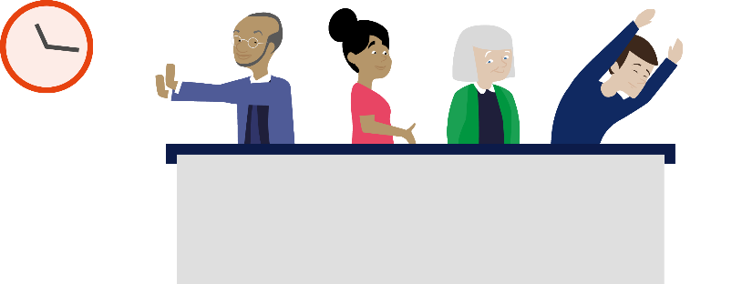
Kroniska belastningsbesvär kan påverka människors arbetsförmåga, men...
Människor måste inte vara arbetsföra till 100 procent.
Arbetstagare med kroniska belastningsbesvär:
Hittar sätt att komma runt sina problem
Är produktiva och motiverade
Kan fortsätta arbeta med rätt anpassningar
Notes:
Människor måste inte vara arbetsföra till 100 procent.
De som har kroniska belastningsbesvär lär sig att hitta sätt att komma runt sina problem och hantera sin smärta, hemma eller på arbetet. De kan till exempel undvika repetitiva rörelser eller lång tids arbete i sittande eller stående ställning utan paus
Människor med kroniska besvär är ofta produktiva, motiverade och försöker undvika arbetsavbrott. Äldre arbetstagare har värdefulla färdigheter och erfarenheter. Yngre arbetstagare med olika typer av besvär har mycket att erbjuda.
Med rätt anpassningar kan de vanligtvis fortsätta arbeta. Ofta behövs bara tämligen enkla och billiga åtgärder

Slide 8

Tidigt ingripande
Att dölja problemet gör det värre
Ju tidigare desto bättre
Möjliggör samtal med arbetstagarna
Agera på resultatet
Tidig tillgång till professionellt stöd
Notes:
Tidigt ingripande är att ”vidta åtgärder – som att ge professionellt stöd, snabb remittering och diagnos, anpassning av arbetsmiljön – så snart symtomen visar sig”.
Ett belastningsbesvär som påverkar arbetet ska hanteras så snart som möjligt. Det är bra för både arbetstagaren och företaget.
Arbetstagare kan försöka dölja sina problem och låta dem förvärras, vilket påverkar deras arbetsprestation. (Detta kallas sjuknärvaro). Detta innebär att de inte får något stöd från arbetsplatsen
Ju tidigare ett problem rapporteras
Desto lättare kan det hanteras
Desto mindre sannolikt blir det ett långvarigt problem
Desto mindre sannolikt uppstår långvariga arbetsavbrott.
Arbetstagare behöver hjälpas och uppmuntras att tala med sin arbetsgivare så snart ett arbetsrelaterat belastningsbesvär uppstår eller ger problem
Arbetsgivare behöver agera på resultatet av samtalet
Arbetsgivare kan uppmuntra till tidig tillgång till professionellt stöd. De kan möjliggöra det, exempelvis genom att ge tillgång till fysioterapi.
Tidigt ingripande minskar i hög grad risken för att arbetstagaren blir långvarigt frånvarande från arbetet. Det kan minska frånvaron och leda till verkliga besparingar inom hälso- och sjukvården och de sociala trygghetssystemen.

Slide 9


Centrala principer för att ta itu med kroniska belastningsbesvär
Människor med kroniska belastningsbesvär behöver kunna minimera, hantera och hitta sätt att komma runt sina problem. Detta kräver:
Förståelse
Stöd
Medvetenhet
Arbetsplats
åtgärder
Notes:
Människor med kroniska belastningsbesvär behöver kunna minimera, hantera och hitta sätt att komma runt sina problem.
Detta kräver följande:
En heltäckande strategi för att de ska förstå sina behov, också genom öppna samtal
Att vara medveten om riskerna och problemen på arbetsplatsen för en arbetstagare med belastningsbesvär
Stödja arbetstagaren med ett kroniskt besvär så att denna kan hantera sin hälsa proaktivt
Åtgärder som skapar en arbetsplats som förebygger risker för belastningsbesvär uppmuntrar till att tidigt ingripa mot ett belastningsproblem och främjar en god muskel- och skeletthälsa

Slide 10

Hälso- och säkerhetsbestämmelser
Hälso- och säkerhetsbestämmelser kräver riskbedömning och riskreducering
  Principer om att undvika risken vid källan och anpassa arbetet till arbetstagarna
  Beakta alla arbetstagare som är särskilt ”känsliga”
  Arbetsplatskrav för arbetstagare med funktionsnedsättningar
Notes:
I det europeiska ramdirektivet om arbetstagarnas säkerhet och hälsa i arbetet (direktiv 89/391/EEG), som har införlivats i medlemsstaternas lagstiftning, anges att arbetsgivare måste utföra riskbedömningar och förebygga och hantera belastningsbesvär baserat på resultatet av riskbedömningen.
Ett program av förebyggande åtgärder bör sättas in, som inbegriper att undvika risker för belastningsbesvär vid källan, prioriterar kollektiva åtgärder framför individuella och dessutom anpassar arbetet till arbetstagarna för att göra det lättare.
Detta innebär att prioritera att göra arbetet säkrare och lättare för alla arbetstagare. Detta är viktigt eftersom åtgärder som underlättar arbetet för hela arbetsstyrkan kan hjälpa en enskild person med nedsatt arbetsförmåga att fortsätta vara yrkesverksam.
Dessutom måste särskilt känsliga riskgrupper skyddas mot de faror som specifikt drabbar dem. Detta kan handla om en äldre arbetstagare som har svårt för att utföra fysiskt arbete eller någon med reumatism eller artrit vars arbete påverkar dennes symtom.
Lagstiftningen som fastställer minimikrav för arbetsplatser anger att arbetsgivare måste ta hänsyn till arbetstagare med funktionsnedsättning, särskilt vad gäller dörrar, gångar och trappor, tvättställ och toaletter osv., samt arbetsplatser som används eller innehas direkt av personer med funktionsnedsättning. (Direktiv 89/654/EEG)

Slide 11
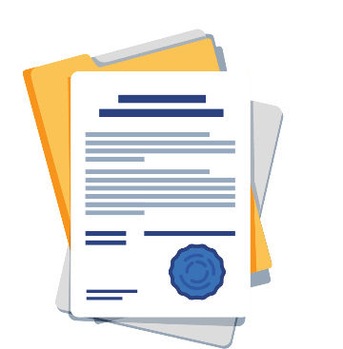
Bestämmelser om likabehandling i arbetet
Enligt lagstiftningen om likabehandling i arbetet måste anpassningsåtgärder sättas in för arbetstagare med funktionsnedsättning
  Vissa länder har utförligare krav för återgång till arbetet och stödprogram
Notes:
Enligt lagstiftningen om likabehandling i arbetslivet måste arbetsgivare sätta in anpassningsåtgärder för arbetstagare med funktionsnedsättning. Detta kompletterar arbetsgivarnas arbetsmiljöplikt att skydda ”känsliga” arbetstagare.
Riskbedömning kan hjälpa till att avgöra vilka anpassningsåtgärder en enskild person kan behöva.
Inte alla arbetstagare med kroniska belastningsbesvär har en formellt erkänt funktionsnedsättning. Tidigt ingripande bör vara principen, där anpassningsåtgärder tillhandahålls för alla ”känsliga” arbetstagare för att förhindra att arbetet förvärrar deras besvär, inte bara för dem vars besvär är så svåra att de anses ha en funktionsnedsättning.
(Direktiv 2000/78/EG om inrättande av en allmän ram för likabehandling)

Slide 12
Faktorer för att lyckas med att säkerställa hälsan och säkerheten för en diversifierad arbetsstyrka
Beakta mångfalden under utformnings- och planeringsstadiet
Samråd med och deltagande av arbetstagare
Samordning mellan arbetshälsa och likabehandling/mänskligt kapital
Utbildning om mångfald
Inhämtning av råd när så behövs
Notes:
För att bestämma de kollektiva och individuella skadeförebyggande åtgärderna bör man vara känslig för mångfalden i arbetsstyrkan vid utförandet av riskbedömningar.
Faktorer för att lyckas med att säkerställa hälsan och säkerheten för en diversifierad arbetsstyrka innefattar
att beakta mångfalden under utformnings- och planeringsstadiet för att skapa så inkluderande arbetsplatser som möjligt. Detta kallas universell utformning. Här ingår faktorer såsom en justerbar utrustning.
Samråd med och deltagande av arbetstagare – för att säkerställa att allas frågor, behov och förslag beaktas
Samordning mellan arbetshälsa och likabehandling och mänskligt kapital
Utbildning om mångfald
Inhämtning av expertrådgivning när så behövs
Att effektivt förebygga risker och göra arbetsplatsen mer inkluderande minskar behovet av specifika anpassningsåtgärder för enskilda personer.

Slide 13
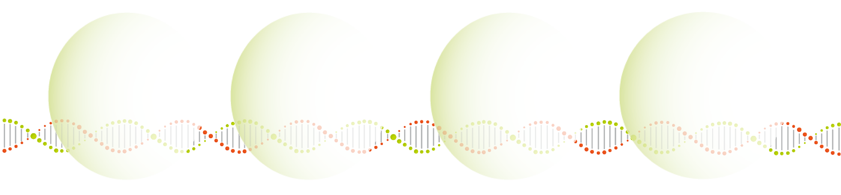
Att göra anpassningsåtgärder
Involvera arbetstagare, vårdteam,
arbetsledare
Arbetstagares
förmågor
Öppet
samtal
Stöd
Extern information och stöd
Översyn av
åtgärder
Tillräcklig
tid
Olika
åtgärder
Notes:
Faktorer för att lyckas med anpassningsåtgärder innefattar följande:
Visa att du är villig att stödja och hjälpa
Inrikta dig på arbetstagarens förmågor, inte dennes funktionsnedsättning
Ha ett öppet samtal med arbetstagarna om deras symtom och hur de varierar, vilka arbetsuppgifter de tycker är svåra att utföra och vilket stöd de behöver
Involvera arbetstagarna, deras vårdteam och arbetsledare
– Medicinsk rådgivning är användbart för att veta vilket stöd som behövs
– Medicinsk information kan bara delas med föregående tillåtelse. Arbetsgivaren behöver inte känna till diagnosen, men behöver veta hur symtomen påverkar en enskild persons arbetsförmåga för att kunna ge stöd
Låt processen ta tillräckligt lång tid och pröva olika åtgärder för att se vilken som är till störst hjälp
Ta reda på vilken extern information och typ av stöd som finns att få
Se över åtgärderna och gör eventuellt kompletterande ändringar om arbetstagarens besvär förändras i framtiden

Slide 14
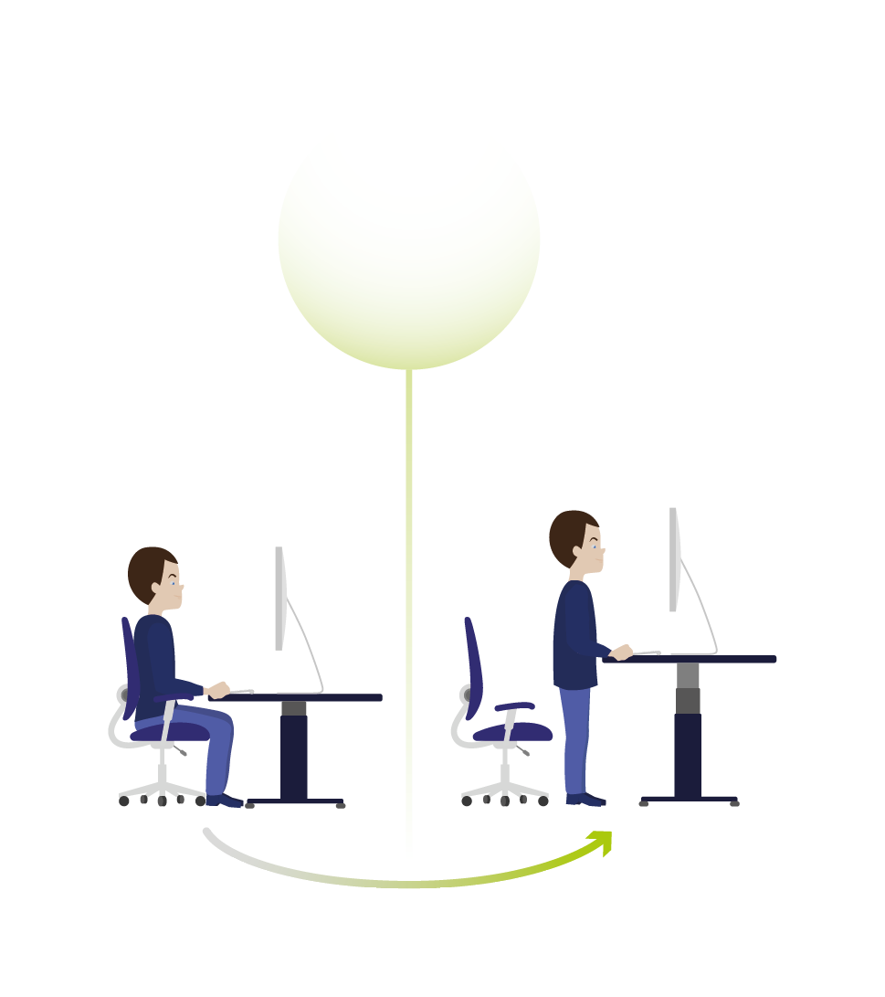
Vissa enkla åtgärder för att kunna fortsätta arbeta*
En ergonomisk mus
Programvara för röstdiktering
Trådlösa hörlurar med mikrofon för att svara i telefon
En hopfällbar sittpall för besök på plats
En särskild dyna för att lindra trycket i sittande ställning
Ett justerbart höj- och sänkbart bord/sitt-ståbord
Att byta fysiska arbetsuppgifter med kollegor
Pröva olika åtgärder för ta reda på vad som fungerar
Utrustning och
arbetsplatsanpassning
*EU-OSHA case studies on working with chronic MSDs, 2020
Notes:
De flesta arbetstagare med kroniska belastningsbesvär kan fortsätta arbeta förutsatt att viss hänsyn tas till deras besvär. Var och en av dessa åtgärder har hjälpt en arbetstagare med ett kroniskt belastningsbesvär att fortsätta arbeta. Ingen av åtgärderna är komplicerad eller dyr.

Slide 15
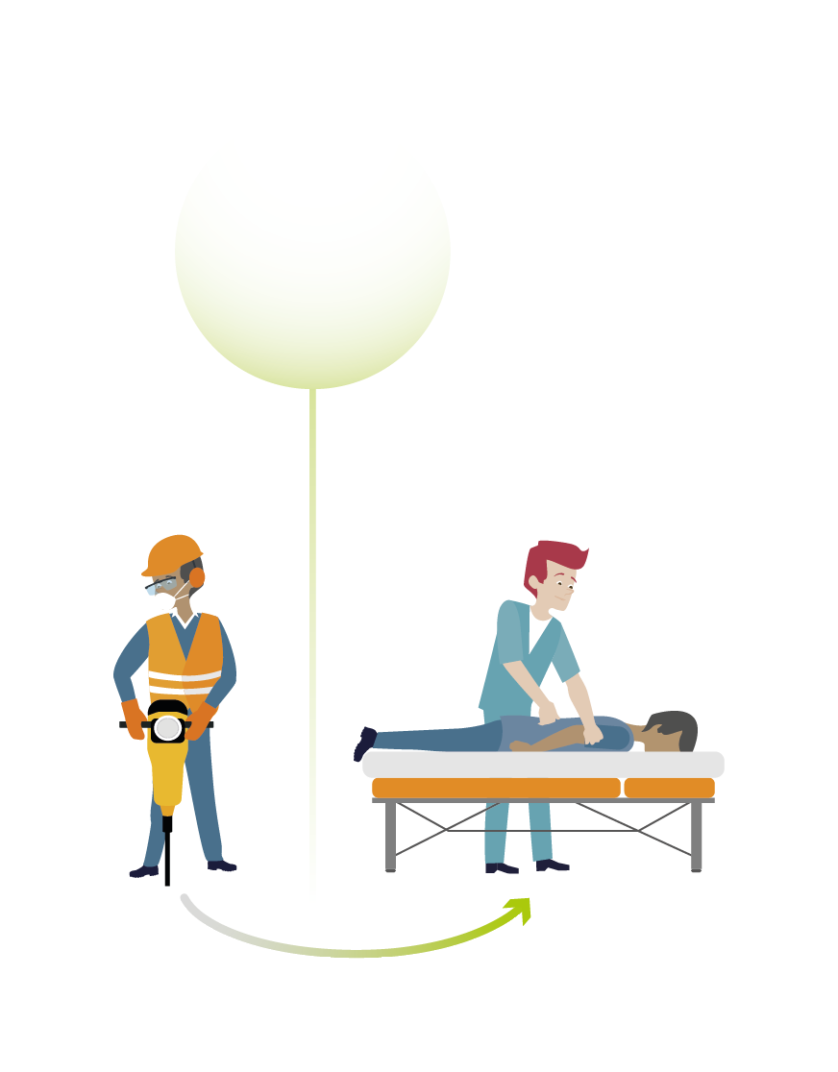
Enklare åtgärder
En gradvis återgång till arbetet och förkortad arbetstid
Flexibel arbetstid för att ge tid för läkarbesök
Distansarbete på ”dåliga dagar”
Senare arbetsstart för att inte behöva stå upp i bussen eller tunnelbanan
Tillåtelse att ta tätare pauser för att röra sig och stretcha
Tillgång till ett vilorum
Byta fysiska arbetsuppgifter med kollegor
Vanligtvis behövs en kombination av flera åtgärder
Stöd
Notes:
Vissa av dessa åtgärder, såsom flexibel arbetstid och distansarbete, kan vara till nytta för alla arbetstagare. Att erbjuda alla arbetstagare sådana åtgärder skapar en mer inkluderande arbetsplats och minskar behovet av individuella justeringar. Det gör också att man inte behöver peka ut en arbetstagare med ett kroniskt belastningsbesvär som någon som får ”specialbehandling”.

Slide 16

Främja alla arbetstagares muskel- och skeletthälsa
Bedöm
Undvik
Erkänn
Uppmuntra
Rehabilitera
Främja
Notes:
Målet är att arbetsplatserna har en proaktiv strategi som förebygger riskfaktorer för belastningsbesvär och främjar alla arbetstagares muskel- och skeletthälsa. Detta innebär följande:
Att bedöma och förebygga risker för belastningsbesvär
Att undvika statiska och besvärliga kroppsställningar, tunga lyft och repetitiva rörelser
Att erkänna att vissa arbetstagare kan vara mer mottagliga
Att uppmuntra till tidig rapportering av problem och samråd med arbetstagare
Att understödja återgång till arbetet och ha en policy för återgång till arbetet
Att främja muskel- och skeletthälsa, genom att till exempel främja friska ryggar och sätt att minska långvarigt stillasittande, t.ex. genom minipauser, och statiska kroppsställningar, samt främja fysisk aktivitet

Slide 17
Slutligen
Hälso- och säkerhetsåtgärder som underlättar arbetet för hela arbetsstyrkan kan hjälpa en enskild person med nedsatt arbetsförmåga att fortsätta vara yrkesverksam
Enkla åtgärder till stöd för en enskild person kan ofta vara till gagn för hela arbetsstyrkan
Försök att utforma inkluderande arbetsplatser för en diversifierad arbetsstyrka. Detta kallas universell utformning

Slide 18
Tillgängliga praktiska resurser
Analys av fallstudier om att arbeta med kroniska belastningsbesvär https://osha.europa.eu/en/publications/analysis-case-studies-working-chronic-musculoskeletal-disorders/view
OSHWiki-artikel: ”Working with rheumatic and musculoskeletal diseases (RMDs)” https://oshwiki.eu/wiki/Working_with_rheumatic_and_musculoskeletal_diseases_(RMDs).
OSHWiki-artikel: ”Managing low back conditions and low back pain” https://oshwiki.eu/wiki/Managing_low_back_conditions_and_low_back_pain
Samtalsöppnare för arbetsplatsdiskussioner om belastningsbesvär https://osha.europa.eu/en/publications/conversation-starters-workplace-discussions-about-musculoskeletal-disorders/view
EU-Oshas webbplats – temat belastningsbesvär: https://osha.europa.eu/en/themes/musculoskeletal-disorders
Praktiska verktyg och vägledning: https://healthy-workplaces.eu/en/tools-and-publications/practical-tools
Webbplatsen för kampanjen Ett hälsosamt arbetsliv 2020–2022: https://healthy-workplaces.eu/

Slide 19






Tillsammans kan vi belasta rätt!
Läs mer på kampanjens webbplats på
  healthy-workplaces.eu
Prenumerera på vårt kampanjnyhetsbrev:
  https://healthy-workplaces.eu/en/healthy-workplaces-newsletter
Håll dig uppdaterad om aktiviteter och evenemang genom sociala medier:
Translation provided by the Translation Centre (CdT, Luxembourg), based on an English original text.
#EUhealthyworkplaces
Notes:
© Europeiska arbetsmiljöbyrån, 2020
Återgivning är tillåten under förutsättning att källan anges.
För spridning eller användning av foton eller annat material som inte tillhör EU-Osha måste tillstånd sökas direkt från upphovsrättsinnehavaren.

